Slide 1
Διπλωματική Εργασία Χρηματοοικονομική ανάλυση και συγκριτική αξιολόγηση εταιριών του κλάδου της βιομηχανίας
Πανεπιστήμιο Ιωαννίνων
Τμήμα Λογιστικής και Χρηματοοικονομικής
Πρόγραμμα Μεταπτυχιακών Σπουδών Διοίκηση Επιχειρήσεων και Οργανισμών
Nικόλαος Παππάς
Επιβλέπων: Γεώργιος Κόλιας

Slide 2
Εισαγωγή
Η αύξηση του πληθυσμού αναμένεται να αυξήσει τη ζήτηση για γάλα, βούτυρο, γιαούρτι, και άλλα γαλακτοκομικά προϊόντα
Η αυξανόμενη ευαισθητοποίηση σχετικά με τα οφέλη των γαλακτοκομικών προϊόντων για την υγεία ενισχύει περαιτέρω τη ζήτηση για τα γαλακτοκομικά προϊόντα σε όλο τον κόσμο
η αυξανόμενη συνειδητοποίηση των πλεονεκτημάτων των εναλλακτικών γαλακτοκομικών προϊόντων αυξάνεται σημαντικά λόγω της αυξανόμενης αναγνώρισης των πλεονεκτημάτων των τροφίμων αυτών με αποτέλεσμα να αυξάνεται ολοένα και περισσότερο η ζήτησή τους.
Σκοπός της διπλωματικής εργασίας είναι η πραγματοποίηση της οικονομικής ανάλυσης του κλάδου της βιομηχανίας γαλακτοκομικών προϊόντων μέσω της αξιολόγησης των οικονομικών καταστάσεων μεγάλων επιχειρήσεων που δραστηριοποιούνται σε αυτόν τον κλάδο στην Ελλάδα.

Slide 3
Η χρηματοοικονομική ανάλυση
Η χρηματοοικονομική ανάλυση καθορίζει την οικονομική δύναμη και τις αδυναμίες της επιχείρησης.
Είναι ένα σημαντικό εργαλείο για τη μέτρηση της αποτελεσματικότητας, της κερδοφορίας, της οικονομικής ευρωστίας και της προοπτικής μιας επιχειρηματικής οντότητας στο πλαίσιο της χρηματοοικονομικής σταθερότητας
Η ανάλυση των οικονομικών καταστάσεων είναι ένα εξαιρετικά χρήσιμο εργαλείο για διάφορες κατηγορίες χρηστών των οικονομικών καταστάσεων
Ο στόχος της ανάλυσης οικονομικών καταστάσεων είναι η αξιολόγηση της αποδοτικότητας και της απόδοσης μιας οντότητας και η αναγνώριση των καλών χαρακτηριστικών της εταιρείας, αλλά και των αδυναμιών της ώστε η διοίκηση να προβεί σε διορθωτικές ενέργειες.
Ειδικότερα, η χρηματοοικονομική ανάλυση εξυπηρετεί την αποτίμηση της κερδοφορίας, την ένδειξη τάσεων, τη σύγκριση με παρόμοιες επιχειρήσεις, την εκτίμηση της οικονομικής ισχύος και την αξιολόγηση της φερεγγυότητας.

Slide 4
Ανάλυση με αριθμοδείκτες
Οι χρηματοοικονομικοί δείκτες είναι βασικοί υπολογισμοί που χρησιμοποιούν ποσοτικά δεδομένα από τις οικονομικές καταστάσεις μιας εταιρείας.
Χρησιμοποιούνται για τη λήψη σημαντικών πληροφοριών σχετικά με την απόδοση, την κερδοφορία και την οικονομική υγεία της εταιρείας.
Οι οικονομικοί αναλυτές και τα ενδιαφερόμενα μέρη εφαρμόζουν ανάλυση με αριθμοδείκτες προκειμένου να αξιολογήσουν τον τρόπο με τον οποίο μια εταιρεία παράγει έσοδα και κέρδη.
Οι αριθμοδείκτες διευκολύνουν την ανάλυση ανταγωνιστών, την αποτίμηση αγοράς, τη συγκριτική αξιολόγηση, και την διαχείριση απόδοσης.
Αναφέρονται οι εξής αριθμοδείκτες:
Αριθμοδείκτες ρευστότητας
Αριθμοδείκτες δραστηριότητας
Αριθμοδείκτες κερδοφορίας
Αριθμοδείκτες κεφαλαιακής διάρθρωσης

Slide 5
Ο γαλακτοκομικός κλάδος
Ο γαλακτοκομικός κλάδος είναι ένας από τους δυναμικότερους κλάδους στην Ελλάδα.
Ο κλάδος της επεξεργασίας γάλακτος στην Ελλάδα είναι ολιγοπωλιακός, με έξι εταιρείες να ελέγχουν το 70% της επεξεργασίας νωπού αγελαδινού γάλακτος.
Ο αντίκτυπος της κρίσης COVID-19 έγινε αντιληπτός στον γαλακτοκομικό κλάδο και ειδικότερα στη ζήτηση γαλακτοκομικών προϊόντων.
Πτωτική τάση παρουσίασε η εγχώρια κατανάλωση φρέσκου παστεριωμένου γάλακτος την περίοδο 2020-2021, μετά από δύο χρόνια θετικών αλλαγών.
Το 2022, η ελληνική γαλακτοβιομηχανία αντιμετώπισε δυσκολίες ως αποτέλεσμα της συνεχιζόμενης σύγκρουσης μεταξύ Ρωσίας και Ουκρανίας λόγω της οποίας αυξήθηκε η αστάθεια στις αγορές τίτλων, συναλλάγματος και εμπορευμάτων.

Slide 6
Μεθοδολογία έρευνας
Η ερευνητική μεθοδολογία εφαρμόζει ποσοτική ανάλυση με χρήση αριθμοδεικτών με στόχο την αποτελεσματική σύγκριση μεταξύ ομοειδών επιχειρήσεων και την εξαγωγή των μέσων δεικτών του κλάδου.
Πιο συγκεκριμένα παρουσιάζεται η εταιρία ΚΡΙ-ΚΡΙ ΑΕ και η πορεία της τα τελευταία χρόνια (2017-2021) μέσω ανάλυσης αριθμοδεικτών.
Τα ευρήματα για τη ΚΡΙ-ΚΡΙ ΑΕ συγκρίνονται με τα ανάλογα ευρήματα ομοειδών επιχειρήσεων του κλάδου (ΕΒΡΟΦΑΡΜΑ, ΦΑΓΕ, ΔΕΛΤΑ, ΜΕΒΓΑΛ).
Στο πλαίσιο αυτό τα ερευνητικά ερωτήματα είναι τα ακόλουθα:
1. Ποια είναι η σχέση μεταξύ ρευστότητας και κερδοφορίας του Ομίλου ΚΡΙ-ΚΡΙ;
2. Ποια είναι η σχέση μεταξύ ρευστότητας και δανειακών κεφαλαίων του Ομίλου ΚΡΙ-ΚΡΙ;
Τα δεδομένα για την ανάλυση με αριθμοδείκτες συλλέγονται από τις ετήσιες οικονομικές εκθέσεις των επιχειρήσεων του δείγματος για την περίοδο 2017-2021.
Η ανάλυση των δεδομένων των οικονομικών καταστάσεων με τη χρήση αριθμοδεικτών πραγματοποιείται στο Excel.

Slide 7
Ευρήματα έρευνας (1/8)
Αριθμοδείκτες ρευστότητας
Αριθμοδείκτες δραστηριότητας

Slide 8
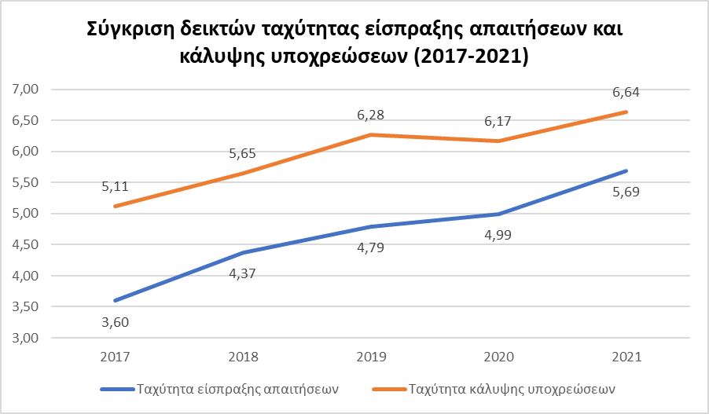
Ευρήματα έρευνας (2/8)
Σύγκριση δεικτών ταχύτητας είσπραξης απαιτήσεων και κάλυψης υποχρεώσεων (2017-2021)

Slide 9
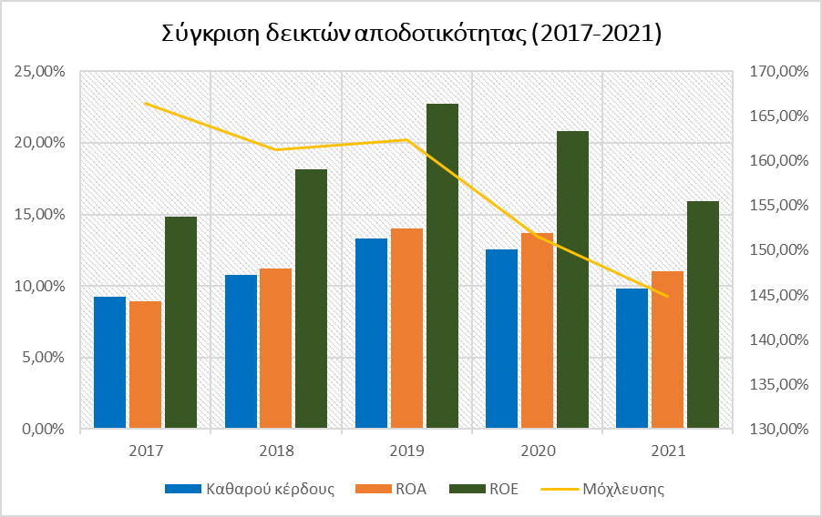
Ευρήματα έρευνας (3/8)
Αριθμοδείκτες αποδοτικότητας
Σύγκριση δεικτών αποδοτικότητας

Slide 10
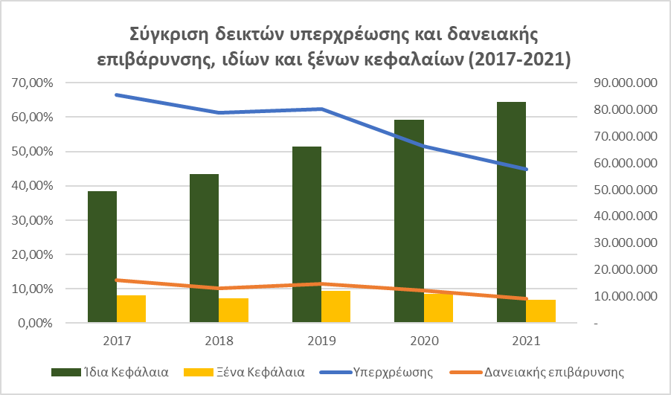
Ευρήματα έρευνας (4/8)
Αριθμοδείκτες κεφαλαιακής διάρθρωσης
Σύγκριση δεικτών υπερχρέωσης και δανειακής επιβάρυνσης, ιδίων και ξένων κεφαλαίων (2017-2021)

Slide 11
Ευρήματα έρευνας (5/8)
Μέσοι αριθμοδείκτες επιχειρήσεων και μέσος όρος κλάδου

Slide 12
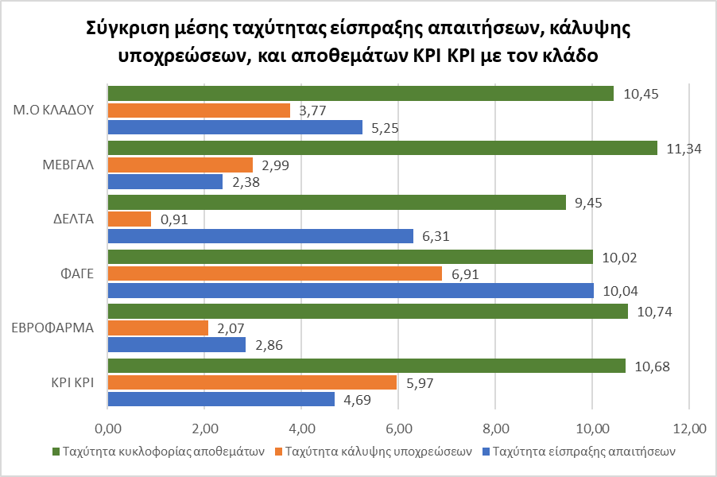
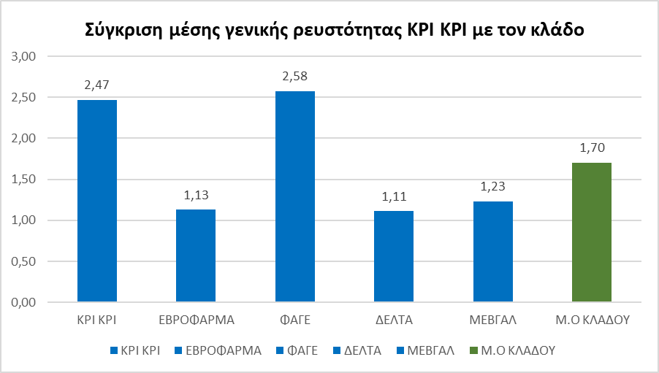
Ευρήματα έρευνας (6/8)

Slide 13
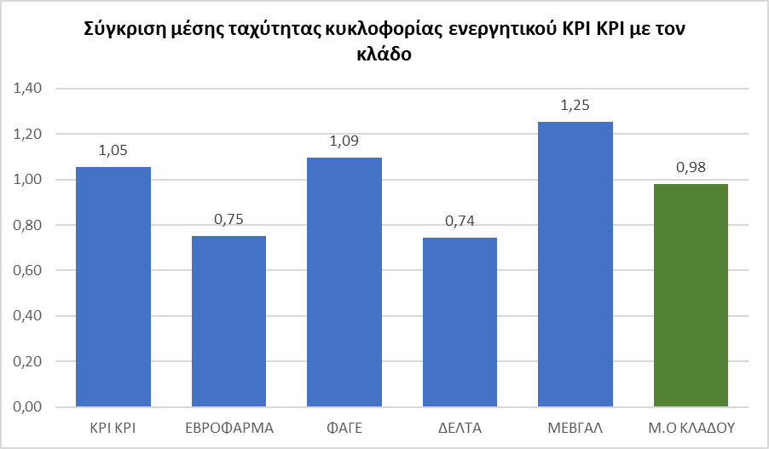
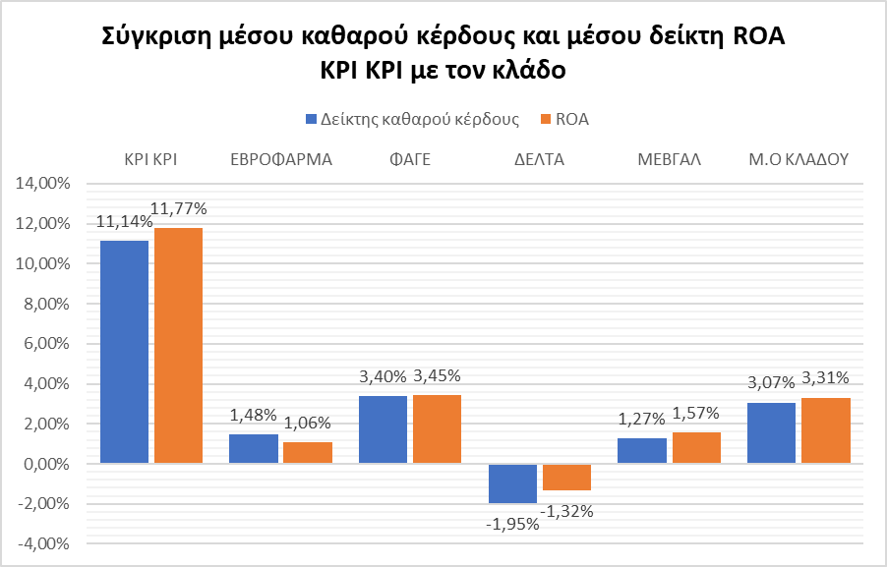
Ευρήματα έρευνας (7/8)

Slide 14
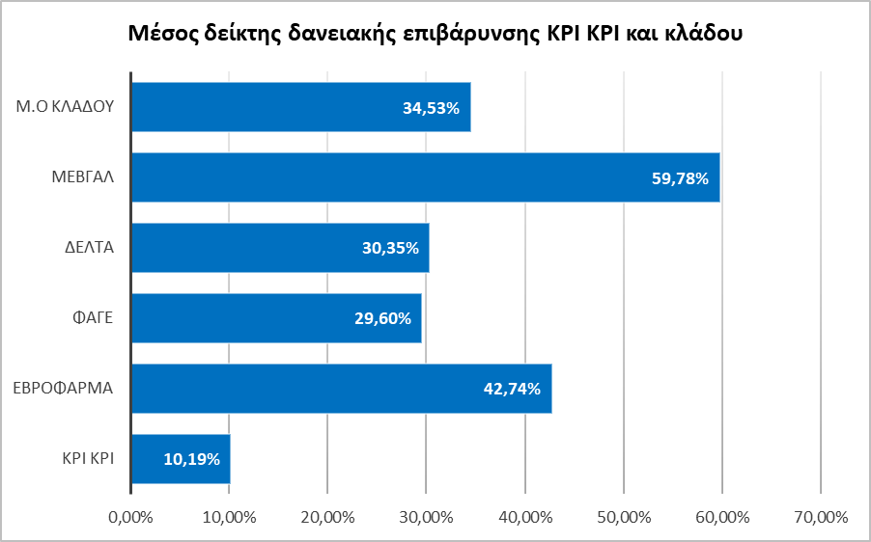
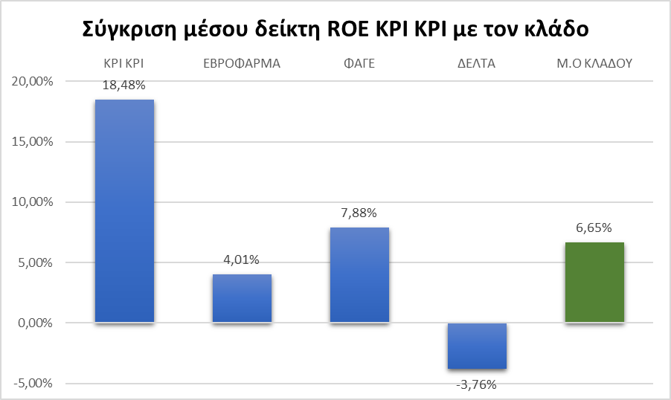
Ευρήματα έρευνας (8/8)

Slide 15
Συμπεράσματα
Διαπιστώθηκε ότι η ΚΡΙ-ΚΡΙ δεν αντιμετωπίζει προβλήματα ρευστότητας παρά το γεγονός ότι καλύπτει τις υποχρεώσεις της συχνότερα από ότι εισπράττει τις απαιτήσεις από τους πελάτες της.
Η αυξημένη ρευστότητα συνδέεται με την αύξηση της κερδοφορίας του Ομίλου κατά 80,1% και μείωσε τον δανεισμό της κατά 16,5% την περίοδο 2017-2021.
Τα ευρήματα απαντούν στα ερευνητικά ερωτήματα, επιβεβαιώνοντας ότι υπάρχει θετική σχέση ρευστότητας και κερδοφορίας και μεταξύ ρευστότητας και δανειακών κεφαλαίων στην ΚΡΙ-ΚΡΙ ΑΕ.
Σε σχέση με τον κλάδο, η ΚΡΙ ΚΡΙ έχει την υψηλότερη ρευστότητα, τον χαμηλότερο δανεισμό, την ταχύτερη κυκλοφορία αποθεμάτων, και τους υψηλότερους δείκτες αποδοτικότητας ιδίων κεφαλαίων και αποδοτικότητας περιουσιακών στοιχείων.
Δεδομένης της εξωστρέφειας της εταιρείας, αλλά και της αναζήτησης νέων τάσεων και καταναλωτικών συνηθειών, η ΚΡΙ-ΚΡΙ μπορεί να εστιάσει στην μεγαλύτερη συσκευασία γιαουρτιού όπως είχε κάνει το 2000 με το «Σπιτικό».

Slide 16
Προτάσεις
Οι εταιρείες που δεν έχουν αυξημένη κερδοφορία ή παρουσιάζουν ζημιές, θα πρέπει να ακολουθήσουν ορισμένες στρατηγικές προκειμένου να παραμείνουν ανταγωνιστικές στον κλάδο και να διατηρήσουν τη ρευστότητά τους σε υψηλό επίπεδο.
Η ψηφιακή μετάβαση είναι μία στρατηγική που μπορεί να εξοικονομήσει χρόνο και χρήμα.
Η πώληση περιττών περιουσιακών στοιχείων, όπως για παράδειγμα ο πλεονάζων επιχειρησιακός εξοπλισμός μπορεί να προσφέρει ένα μικρό ποσό κεφαλαίου και να μειώσει το μέσο κόστος συντήρησης του εξοπλισμού.
Μία άλλη στρατηγική είναι η αλλαγή του κύκλου πληρωμών.
Η επανεξέταση του χρέους είναι εξίσου σημαντική προσέγγιση.

Slide 17
Σας ευχαριστώ πολύ
για την προσοχή σας!!

